Slide 1
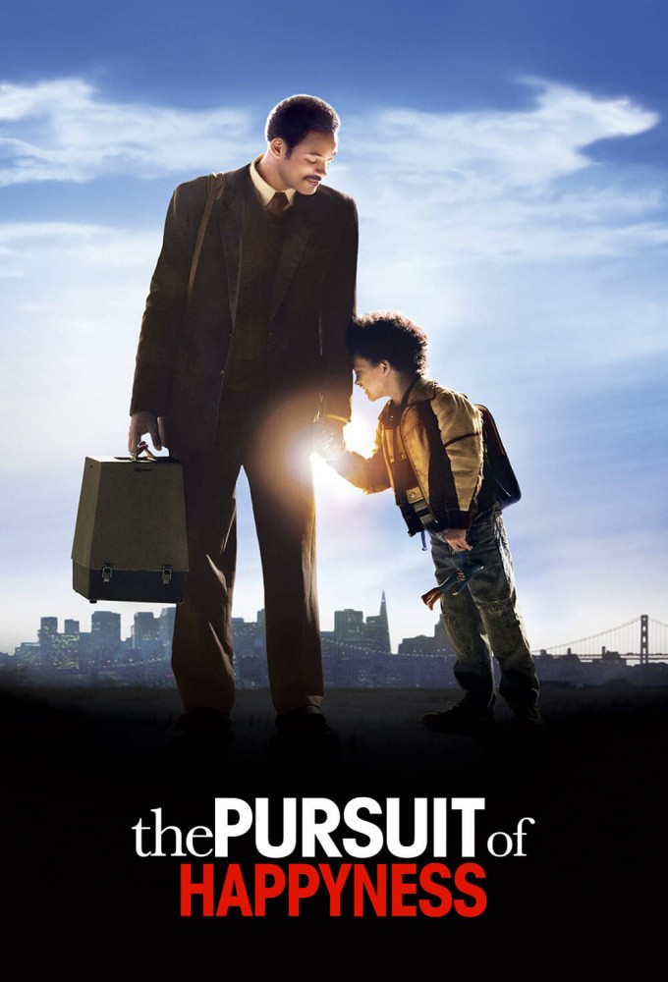
The Pursuit Of Happyness
Hairil Anwar
MUHAMMAD RIDWan
Andi yasa e.
RIA NURMALA
ASNAYATI

Slide 2
narasi
Film The Pursuit of Happyness, yang disutradarai oleh Gabriele Muccino dan dibintangi oleh Will Smith bersama anak kandungnya, Jaden Smith, merupakan sebuah kisah inspiratif yang diangkat dari kehidupan nyata Chris Gardner. Film ini mengisahkan perjuangan seorang ayah tunggal yang hidup dalam kemiskinan, menghadapi berbagai kesulitan hidup, namun tetap teguh mengejar impian demi masa depan anaknya.
Cerita dimulai pada awal tahun 1980-an di San Francisco, ketika Chris Gardner menginvestasikan seluruh tabungannya dalam alat pemindai kepadatan tulang, yang ia percayai sebagai produk revolusioner dalam dunia medis. Sayangnya, alat tersebut ternyata tidak lebih efektif dari rontgen biasa dan berharga sangat mahal, sehingga sulit untuk dijual. Akibat kegagalan bisnis ini, keuangan keluarga Gardner runtuh. Istrinya, Linda, yang merasa lelah dan putus asa, akhirnya meninggalkan Chris dan menyerahkan hak asuh anak mereka, Christopher Jr., kepada Chris.

Slide 3
Kondisi semakin memburuk ketika Chris harus menghadapi pengusiran dari tempat tinggalnya karena tunggakan sewa. Ia dan anaknya terpaksa tidur di tempat penampungan, kamar mandi umum, bahkan terkadang di stasiun kereta bawah tanah. Dalam kondisi terpuruk ini, Chris mendapatkan kesempatan untuk mengikuti program magang di sebuah perusahaan sekuritas ternama, Dean Witter Reynolds. Namun, magang ini tidak bergaji selama enam bulan dan hanya akan menerima satu orang dari dua puluh peserta sebagai karyawan tetap.
Puncak kisah ini terjadi ketika Chris akhirnya dipanggil oleh pihak perusahaan. Dalam adegan penuh emosi, ia diberi kabar bahwa ia diterima sebagai pegawai tetap. Chris keluar dari kantor dengan mata berkaca-kaca, memeluk anaknya, dan berjalan di antara kerumunan kota dengan senyum penuh kemenangan—bukan kemenangan karena memperoleh pekerjaan, tetapi karena berhasil mempertahankan harga diri, kesabaran, keyakinan, cinta, dan harapan dalam kondisi paling gelap sekalipun.

Slide 4
Akhir film menampilkan catatan bahwa Chris Gardner kemudian mendirikan perusahaannya sendiri dan menjadi seorang jutawan. Ia menjadi simbol dari kekuatan ketekunan, cinta orang tua, dan keyakinan pada mimpi. Judul film ini sendiri berasal dari kalimat yang salah eja “happyness” di luar tempat penitipan anak yang sering dilewati oleh Chris, menjadi simbol bahwa meskipun hidup tidak sempurna, manusia tetap memiliki hak dan kesempatan untuk mengejar kebahagiaan mereka.

Slide 5
Point Berdasarkan MSDM
1. Rekrutmen & Seleksi
- Chris mengikuti program magang tanpa bayaran di Dean Witter.
- Seleksi ketat, hanya 1 dari 20 yang diterima
.- Menunjukkan prinsip meritokrasi dalam rekrutmen.
2. Pengembangan Diri
- Tidak mendapat pelatihan formal.
- Belajar mandiri melalui observasi dan inisiatif.
- Cerminan self-directed learning dalam dunia kerja modern
3. Motivasi Kerja-
Digambarkan melalui motivasi intrinsik Chris.
- Mengacu pada teori Self-Determination (Deci & Ryan, 2000).
- Gardner bekerja demi masa depan anaknya, bukan hanya uang.

Slide 6
4. Penilaian Kinerja
- Chris konsisten & inovatif meski tanpa feedback langsung.
- Efisien, rajin, dan menyelesaikan pekerjaan lebih cepat.
- Tunjukkan pentingnya penilaian berbasis proses & kualitas.
5. Kepemimpinan & Etika- Gardner bukan pemimpin formal, tapi menunjukkan keteladanan.
- Kepemimpinan etis dan penuh integritas.
- Menjadi inspirasi melalui tindakan, bukan posisi.

Slide 7
KESIMPULAN
Film ini adalah kisah nyata perjuangan Chris Gardner.
- Menunjukkan pentingnya ketekunan, harapan, dan cinta ayah - anak.
- Gambaran nyata bagaimana kerja keras dan semangat pantang menyerah dapat mengubah nasib.
- Menginspirasi bahwa kebahagiaan adalah sesuatu yang harus diperjuangkan, bukan sekadar diberikan.

